Slide 1
电路分析与电子线路

Slide 2
第七章 MOSFET放大器
§7.1 放大的概念与放大电路的性能指标
§7.2 共源极放大电路的组成原理
§7.3 放大电路的分析方法
§7.4 共漏极放大电路分析
§7.5 场效应管差分放大电路
§7.6 BJT放大电路分析（自学，考试不要求）

Slide 3
§7.1 放大的概念与放大电路的性能指标
一、放大的概念
二、放大电路的性能指标

Slide 4
一、放大的概念
至少一路直流电源供电
V_{CC}
判断电路能否放大的基本出发点
放大的对象：变化量（通常情况）
放大的本质：能量的控制与转换
放大的特征：功率放大（电压或电流）
放大的基本要求：不失真或失真小于一定值

Slide 5
二、性能指标
对信号而言，任何放大电路均可等效成二端口网络。
输出电流
输入电流
信号源内阻
信号源
输入电压
输出电压
1. 放大倍数：输出量与输入量之比
源电压放大倍数
电压放大倍数是最常被研究和测试的参数

Slide 6
2、输入电阻R_{i}
定义：
R_{S}
U_{S}
~
A_{u}
R_{L}
（U、I为有效值）
放大电路一定要有信号源为其提供信号，那么就要从信号源索取信号。输入电阻是衡量放大电路从其前级获取信号能力大小的参数。
对电压放大器：R_{i}越大，I_{i} 就越小，U_{i}就越接近U_{S}；即放大器对电压信号源损失越小。
对电流放大器：R_{i}越小，I_{i} 就越大，I_{i}就越接近I_{S}；即放大器对电流信号源损失越小。

Slide 7
3、输出电阻R_{o}
放大电路对其负载而言，相当于信号源，我们可以将它等效为戴维南等效电路，这个戴维南等效电路的内阻就是输出电阻。
R_{S}
U_{S}
~
A_{u}
R_{o}
U_{O}'
~

Slide 8
如何确定电路的输出电阻R_{o} ？
方法一： 理论分析计算方法
步骤：
1. 所有的电源置零 (将独立源置零，保留受控源)。
2. 外加电源法。
R_{S}
U_{S}
~
A_{u}
（U、I为有效值）

Slide 9
方法二：实验测量方法
步骤：
1. 测量开路电压。
2. 测量接入负载后的输出电压。
R_{o}
R_{o}
~
U_{o}'
~
R_{L}
U_{o}
U_{o}'
U_{o} '
3. 计算

Slide 10
4. 通频带
衡量放大电路对不同频率信号的放大能力。
由于（耦合）电容、电感及放大管PN结的电容效应，使放大电路在信号频率较低和较高时电压放大倍数数值下降，并产生相移。
下限频率
上限频率
5. 最大不失真输出电压U_{om}：交流有效值。
6. 最大输出功率P_{om}和效率η：功率放大电路的参数

Slide 11
§7.2 共源放大电路的组成
一、放大电路的组成原则
二、两种实用放大电路

Slide 12
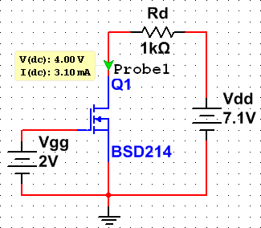
一、放大电路的组成原则
静态工作点（直流偏置点）合适：合适的直流电源、合适的电路（元件）参数。
动态信号能够作用于晶体管的输入回路，在负载上能够获得放大了的动态信号。
对实用放大电路的要求：共地（信号源与直流电源共地，有公共端）、直流电源种类尽可能少、负载上无直流分量。

Slide 13
两种实用放大电路：
对实用放大电路的要求：共地、直流电源种类尽可能少、负载上无直流分量。
（1）阻容耦合放大电路：
R_{D}
+
+
u_{o}
R_{G}
V_{DD}
u_{i}
-
-
V_{GG}

Slide 14
双电源共源放大器
构成单电源共源放大器：
V_{DD}
R_{D}
R_{G}
R_{D}
+
+
+
u_{o}
R_{G}
+
u_{o}
u_{i}
-
u_{i}
V_{GG}
V_{DD}
V_{DD}
-
-
-
简化画法

Slide 15
构成单电源共源放大器：
V_{DD}
V_{DD}
R_{D}
R_{D}
R_{G1}
R_{G}
R_{G1}
R_{G}
+
C₁
C₂
+
+
u_{o}
+
u_{o}
u_{i}
R_{G2}
-
u_{i}
R_{G2}
-
-
-
分压式偏置电路共源极放大电路

Slide 16
（1）阻容耦合放大电路
V_{DD}
C₁、C₂为耦合电容！
R_{D}
R_{G1}
R_{G}
耦合电容的容量应足够大，即对于交流信号近似为短路。其作用是“隔离直流、通过交流”。耦合电容多采用电解电容，有正负极性之分。
+
C₁
+
C₂
+
+
u_{o}
u_{i}
R_{G2}
-
-
静态时，C₁、C₂上电压？
动态时，
u_{GS}＝u_{i}＋U_{GS}，信号驮载在静态之上。
负载上只有交流信号。

Slide 17
（2）直接耦合放大电路
V_{DD}
V_{DD}
有直流分量
R_{D}
R_{D}
+
+
+
U_{I}
R_{L}
u_{O}
+
u_{O}
R_{L}
-
u_{I}
+
-
u_{i}
-
-
-
问题：
1. 两种电源
2. 信号源与放大电路不“共地”
动态时，V_{DD}和u_{I}同时作用于场效应管的输入回路。

Slide 18
§7.3 放大电路的分析方法
一、放大电路的直流通路和交流通路
二、图解法
三、等效电路法
四、multisim仿真方法

Slide 19
图解法
静态分析
估算法
放大电路分析
图解法
动态分析
微变等效电路法
计算机仿真（multisim仿真）

Slide 20
阻容耦合共源放大器：
基本思想：
非线性电路经适当近似后可按线性电路对待，分别分析电路中的交、直流成分。
V_{DD}
R_{D}
R_{G1}
R_{G}
C₁
C₂
+
+
u_{o}
u_{i}
R_{G2}
直流分析
——静态工作点
-
-
求：U_{GS}、I_{D}、U_{DS}
放大器工作时，信号（电流、电压）均迭加在静态工作点上。
交流分析
——动态指标
求：A_{u}、R_{i}、R_{o}

Slide 21
V_{DD}
R_{D}
R_{G1}
R_{G}
一、直流通路与交流通路
C₁
+
1）直流分析——画出直流通路
C₂
+
当放大电路处于静态时（直流电源作用），直流电流流经的通路称为放大器的直流通路。
u_{o}
u_{i}
R_{G2}
-
-
作用：计算放大器的静态工作点
V_{DD}
交流信号源置零（交流电压源短路，交流电流源开路）；
R_{D}
R_{G1}
画法：
R_{G}
直流通路
电容开路（隔直流）
R_{G2}
电感短路（电感上直流电压为零）

Slide 22
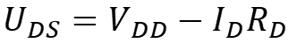
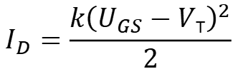
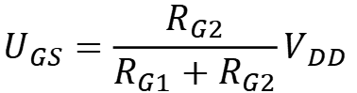
V_{DD}
R_{D}
R_{G1}
R_{G}
静态工作点计算，求： U_{GS}、I_{D}、U_{DS}
C₁
C₂
+
+
u_{o}
u_{i}
R_{G2}
-
-
$$U_{GS}=\frac{R_{G2}}{R_{G1}+R_{G2}}V_{DD}$$
V_{DD}
$$I_{D}=\frac{k{\left(U_{GS}−V_{T}\right)}^{2}}{2}$$
R_{D}
R_{G1}
R_{G}
直流通路
$$U_{DS}=V_{DD}−I_{D}R_{D}$$
R_{G2}

Slide 23
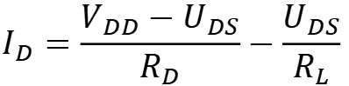
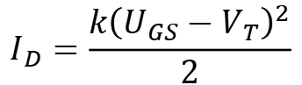
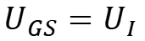
直接耦合放大电路
V_{DD}
其直流通路如何画？
R_{D}
+
+
U_{I}
R_{L}
u_{O}
静态工作点计算
-
+
-
$$U_{GS}=U_{I}$$
u_{i}
-
$$I_{D}=\frac{k{\left(U_{GS}−V_{T}\right)}^{2}}{2}$$
$$I_{D}=\frac{V_{DD}−U_{DS}}{R_{D}}−\frac{U_{DS}}{R_{L}}$$

Slide 24
V_{DD}
R_{D}
R_{G1}
R_{G}
C₂
2）交流分析——画出交流通路
当放大电路处于动态时，交流电流流经的通路称为放大器的交流通路。
C₁
+
+
u_{o}
u_{i}
R_{G2}
-
-
作用：求动态指标
画法：
交流通路
直流源置零
+
恒压源短路
+
R_{D}
u_{o}
u_{i}
R_{G1}
R_{G2}
恒流源开路
−
−
电容短路，电感开路

Slide 25
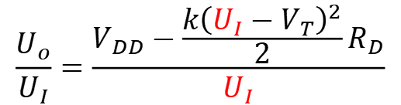
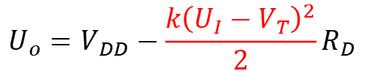
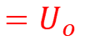
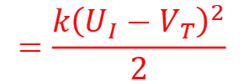
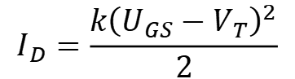
讨论直流大信号输出电压与输入电压关系
V_{DD}
R_{D}
$$U_{GS}=U_{I}$$
$$I_{D}=\frac{k{\left(U_{GS}−V_{T}\right)}^{2}}{2}$$
$$=\frac{k{\left(U_{I}−V_{T}\right)}^{2}}{2}$$
+
+
U_{O}
$$U_{DS}=V_{DD}−I_{D}R_{D}$$
$$=U_{o}$$
U_{I}
−
−
$$U_{o}=V_{DD}−\frac{k{\left(U_{I}−V_{T}\right)}^{2}}{2}R_{D}$$
非线性关系
$$\frac{U_{o}}{U_{I}}=\frac{V_{DD}−\frac{k{\left(U_{I}−V_{T}\right)}^{2}}{2}R_{D}}{U_{I}}$$
该放大器的大信号增益

Slide 26
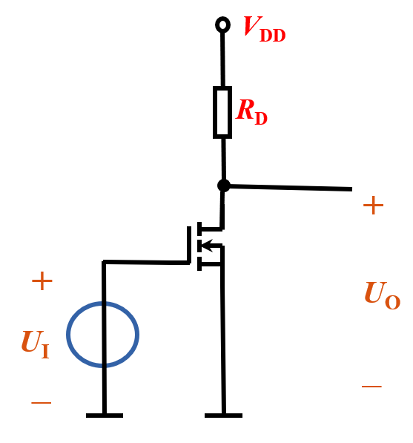

$$U_{o}=V_{DD}−\frac{k{\left(U_{I}−V_{T}\right)}^{2}}{2}R_{D}$$
夹断区 U_{I}<V_{T}
U_{O}
恒流区
U_{I} ≥ U_{GS(th)}, U_{O}> U_{I} - V_{T}
V_{DD}
分界线
U_{O}=U_{I} - V_{T}
电阻区(虚线部分)
U_{I} ≥ V_{T}, U_{O}<U_{I} - V_{T}
O
U_{GS(th)}
U_{I}

Slide 27
$$U_{o}=V_{DD}−\frac{k{\left(U_{I}−V_{T}\right)}^{2}}{2}R_{D}$$
U_{O}
V_{DD}
斜线数值大于1
具有电压增益
O
U_{GS(th)}
U_{I}

Slide 28
取一组参数

Slide 29
取一组参数
分析数据结论：
◆ 输出与输入比较，输入1-2.4V，输出10-0V， 明显有电压增益；
◆ 增益是非线性的；
◆ 仅当输入在1-2.3V范围内满足饱和原则。

Slide 30
二、图解法 必须有实测晶体管特性曲线
放大区域输入输出电压的关系

Slide 31
直流负载线（直流通路中输出回路的KVL方程）

Slide 32
给定输入可以得到对应输出

Slide 33
如果输入改变？

Slide 34
◆ 输入电压范围最大，如何选择工作点？
◆ 为使输入信号变化范围最大，选择有效输入范围的
中点作为工作点

Slide 35
放大器输入输出范围：
最大有效输入范围
最大有效输出范围

Slide 36
◆ 例
◆ 输出是中点吗？

Slide 37
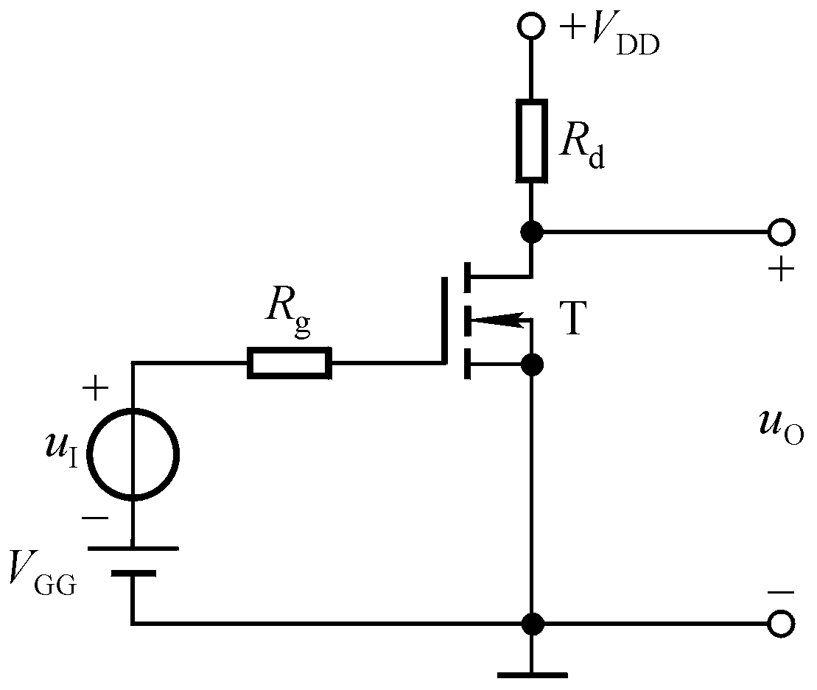
1. 基本共源放大电路
根据场效应管工作在恒流区的条件，在g-s、d-s间加极性合适的电源

Slide 38
2. 分压式偏置电路

Slide 39
三、场效应管放大电路的动态分析
1. 场效应管的交流等效模型

Slide 40
MOSFET放大器的小信号分析
◆ 小信号模型

Slide 41
◆小信号模型

Slide 42
◆泰勒级数展开（增量分析法）
增量信号足够小，忽略平方及高阶项

Slide 43
◆ 小信号分析
直流项（工作点）
增量（小信号）关系

Slide 44
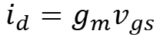
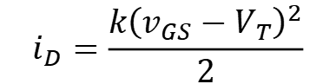
$$i_{D}=\frac{k{\left(v_{GS}−V_{T}\right)}^{2}}{2}$$
◆ 增量电导
$$i_{d}={g_{m}v}_{gs}$$
注意：增量电导与工作点有关
G
D
i_{d}
+
+
i_{d}
+
+
v_{ds}
v_{gs}
v_{ds}
v_{gs}
g_{m}v_{gs}
–
–
–
–
S

Slide 45
2、FET放大器基本组态：
D
+
S
+
G
G
+
v_{o}
+
v_{o}
v_{i}
v_{i}
S
D
–
–
–
–
CS电路
CD电路
FET组态与BJT组态的对应关系及特点：
CS电路 , A_{P}大；反相。
CD电路 ， R_{i}大，R_{O}小； A_{V}<1(同相)。

Slide 46
1）. 共源放大器(CS电路）
设FET工作在放大区，计算放大器交流参数R_{i} 、R_{o} 、A_{V} 。
分析步骤:
+V_{DD}
R_{D}
C₂
①画直流通路，计算I_{D};
R₁
C₁
D
②计算g_{m};
G
+
+
R_{L}
v_{o}
③画交流通路;
R_{G}
S
v_{i}
C_{S}
④画微变等效电路;
R₂
R_{S}
–
–
⑤计算R_{i} 、R_{o} 、A_{V} 。
共源放大电路

Slide 47
+V_{DD}
交流通路
R_{D}
C₂
D
R₁
+
C₁
D
G
R_{L}
G
+
+
R_{G}
v_{o}
+
R_{L}
v_{o}
v_{i}
S
R_{D}
v_{i}
R_{G}
S
C_{S}
R₁
R₂
–
–
R₂
R_{S}
–
–
G
D
G
D
+
R_{G}
+
i_{d}
+
+
i_{d}
+
v_{i}
v_{gs}
v_{o}
v_{gs}
v_{ds}
R₁
R_{D}
R_{L}
g_{m}v_{gs}
g_{m}v_{gs}
–
–
–
S
–
–
R₂
S
微变等效电路
代入FET模型

Slide 48
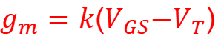
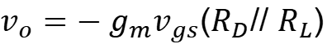
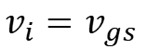
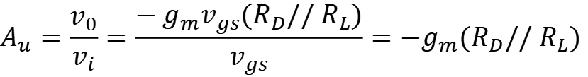
计算放大器交流参数R_{i} 、R_{o} 、A_{U} 。
G
D
1) 计算R_{i} 、R_{o}
+
R_{G}
+
i_{d}
+
R_{i}= R_{G}+ R₁//R₂ ,
v_{i}
v_{gs}
v_{o}
R₁
R_{D}
R_{L}
g_{m}v_{gs}
–
–
S
–
R₂
u_{i}= 0时，受控源开路
R_{O}= R_{D}
$g_{m}=k$($V_{GS}{−V}_{T}$)
2) 计算A_{u}
$$v_{i}=v_{gs}$$
$v_{o}={−g_{m}v}_{gs}$($R_{D}$// $R_{L}$)
$$A_{u}=\frac{v_{0}}{v_{i}}=\frac{{−g_{m}v}_{gs}\text{(}R_{D}\text{// }R_{L}\text{)}}{v_{gs}}={−g}_{m}\text{(}R_{D}\text{// }R_{L}\text{)}$$

Slide 49
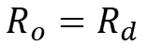
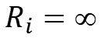
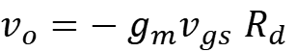
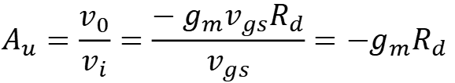
3. 基本共源放大电路的动态分析
R_{g}
G
D
i_{d}
+
+
+
u_{i}
v_{gs}
R_{d}
u_{o}
g_{m}v_{gs}
–
–
–
S
$$v_{i}=v_{gs}$$
$v_{o}={−g_{m}v}_{gs}$ $R_{d}$
$$A_{u}=\frac{v_{0}}{v_{i}}=\frac{{−g_{m}v}_{gs}R_{d}}{v_{gs}}={−g}_{m}R_{d}$$
$g_{m}=k$($V_{GS}{−V}_{T}$)
$$R_{i}=$$
$$R_{o}=R_{d}$$

Slide 50
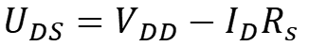
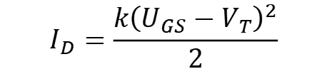
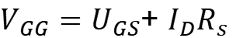
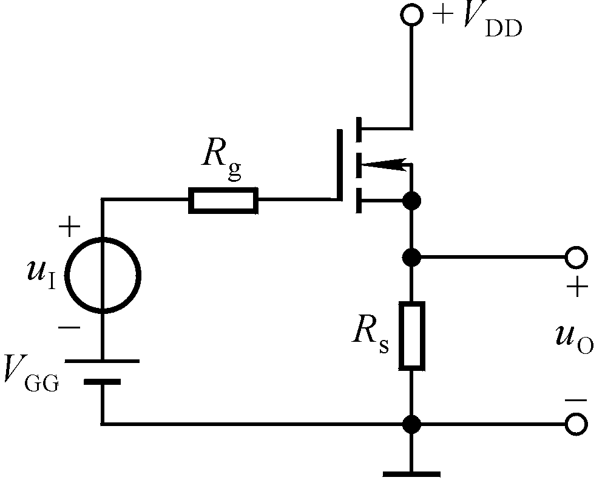
7.4 共漏极放大电路
一 基本共漏放大电路的静态分析
V_{DD}
D
R_{g}
G
S
+
V_{GG}
R_{s}
U_{O}
−
$V_{GG}=U_{GS}$+ ${I_{D}R}_{s}$
$$I_{D}=\frac{k{\left(U_{GS}−V_{T}\right)}^{2}}{2}$$
$$U_{DS}=V_{DD}−I_{D}R_{s}$$

Slide 51
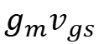
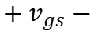
二、基本共漏放大电路的动态分析
D
R_{g}
G
+
S
+
u_{I}
R_{s}
u_{O}
−
−
R_{g}
G
S
S
$${+ v}_{gs}−$$
R_{g}
+
+
G
+
$${g_{m}v}_{gs}$$
+
R_{s}
u_{O}
u_{I}
R_{s}
u_{O}
D
u_{I}
−
−
−
−
D

Slide 52
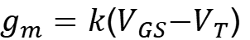
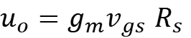
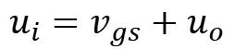
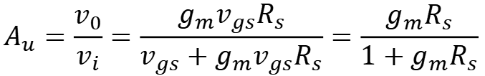
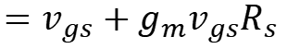
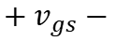
$g_{m}=k$($V_{GS}{−V}_{T}$)
$u_{o}={g_{m}v}_{gs}$ $R_{s}$
$$u_{i}=v_{gs}+u_{o}$$
R_{g}
G
S
$$=v_{gs}+{g_{m}v}_{gs}R_{s}$$
$${+ v}_{gs}−$$
+
+
$${g_{m}v}_{gs}$$
$$A_{u}=\frac{v_{0}}{v_{i}}=\frac{{g_{m}v}_{gs}R_{s}}{v_{gs}+{g_{m}v}_{gs}R_{s}}=\frac{{g_{m}R}_{s}}{1+{g_{m}R}_{s}}$$
u_{I}
R_{s}
u_{O}
−
−
D
$$R_{i}=$$

Slide 53
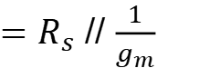
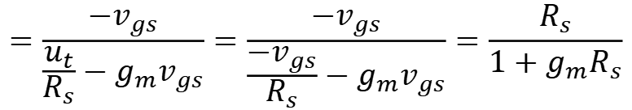
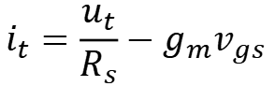
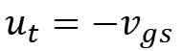
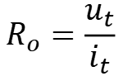
$$R_{o}=\frac{u_{t}}{i_{t}}$$
$$=\frac{{−v}_{gs}}{\frac{u_{t}}{R_{s}}−{g_{m}v}_{gs}}=\frac{{−v}_{gs}}{\frac{{−v}_{gs}}{R_{s}}−{g_{m}v}_{gs}}=\frac{R_{s}}{1+{g_{m}R}_{s}}$$
$$u_{t}={−v}_{gs}$$
$=R_{s}$ // $\frac{1}{g_{m}}$
$$i_{t}=\frac{u_{t}}{R_{s}}−{g_{m}v}_{gs}$$
若R_{s}=3kΩ，g_{m}=2mS，则R_{o}=?
G
S
R_{g}
G
S
R_{g}
$${+ v}_{gs}−$$
$${+ v}_{gs}−$$
i_{t}
+
+
+
$${g_{m}v}_{gs}$$
$${g_{m}v}_{gs}$$
u_{I}
R_{s}
u_{O}
R_{s}
u_{t}
−
−
−
D
D

Slide 54
补充：共漏放大器(CD电路）
CD电路的特性类似于CC电路，设FET的g_{m}为已知，求CD电路的 A_{U}、R_{i}、R_{O} 。
(1) 微变等效电路
交流通路
+V_{DD}
R₁
S
R_{G}
D
G
+
G
+
C₂
+
C₁
R₁
R₂
D
u_{o}
u_{i}
S
+
u_{i}
R_{S}
R_{L}
R₂
R_{S}
u_{o}
R_{L}
–
–
−
−

Slide 55
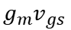
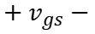
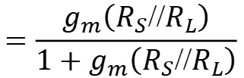
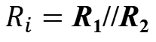
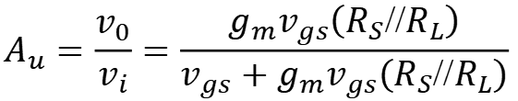
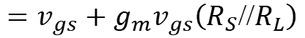
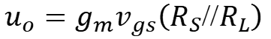
(2)求A_{U}、R_{i}、R_{O}
S
$$u_{o}={g_{m}v}_{gs}\left(R_{S}//R_{L}\right)$$
G
+
+
$$u_{i}=v_{gs}+u_{o}$$
R₁
R₂
D
R_{S}
R_{L}
u_{o}
u_{i}
–
–
$$=v_{gs}+{g_{m}v}_{gs}\left(R_{S}//R_{L}\right)$$
$$A_{u}=\frac{v_{0}}{v_{i}}=\frac{{g_{m}v}_{gs}\left(R_{S}//R_{L}\right)}{v_{gs}+{g_{m}v}_{gs}\left(R_{S}//R_{L}\right)}$$
G
$${+ v}_{gs}−$$
S
$$=\frac{g_{m}\left(R_{S}//R_{L}\right)}{1+g_{m}\left(R_{S}//R_{L}\right)}$$
+
+
$${g_{m}v}_{gs}$$
u_{i}
R₁
R₂
R_{S}
R_{L}
u_{o}
−
–
$$R_{i}=\text{R}\text{1}\text{//}\text{R}\text{2}$$
D

Slide 56
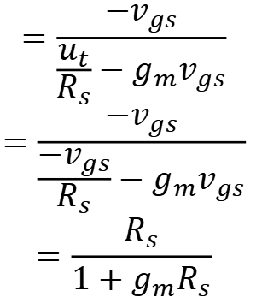
+V_{DD}
$$R_{o}=\frac{u_{t}}{i_{t}}$$
$$=\frac{{−v}_{gs}}{\frac{u_{t}}{R_{s}}−{g_{m}v}_{gs}}$$
$$=\frac{{−v}_{gs}}{\frac{{−v}_{gs}}{R_{s}}−{g_{m}v}_{gs}}$$
$$=\frac{R_{s}}{1+{g_{m}R}_{s}}$$
R₁
D
R_{G}
G
+
C₂
C₁
v_{i}
S
+
R₂
R_{S}
v_{o}
R_{L}
−
−
G
$${+ v}_{gs}−$$
S
$=R_{s}$ // $\frac{1}{g_{m}}$
+
+
$${g_{m}v}_{gs}$$
+
u_{i}
R₁
R₂
R_{S}
R_{L}
u_{o}
−
–
D

Slide 57
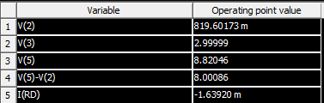

1.静态工作点测量
2.共源极放大电路输出波形测量

Slide 58
§7.5 差分放大电路
一、多级放大电路的耦合方式
二、零点漂移
三、差模信号和共模信号
四、MOSFET构成差分放大电路的分析

Slide 59
为什么需要多级放大电路？
一级放大器放大倍数不够，需要多级级联；
放大倍数满足要求，输入电阻或输出电阻不满足要求，也需要级联。
多级放大器
输入
输出
第一级
第二级
第n级
高A_{u}、大R_{i}、小R₀放大器
多级放大电路要求：
1. 静态：保证各级Q点正确设置
2. 动态: 传送信号要求波形不失真，尽量减少压降损失 。

Slide 60
问题：
怎样级联？
多级放大器性能指标如何计算？
耦合方式？
多级放大器级与级之间、信号源与放大器之间、放大器与负载之间的连接方式，或者说信号传输方式。
耦合
多级放大器
输出
输入
第一级
第二级
第n级
常用的耦合方式：
直接耦合
电容耦合（阻容耦合）
变压器耦合
光电耦合等

Slide 61
直接耦合
通过导线直接将后级电路与前级相连接。
直接连接
能够放大变化缓慢的信号，便于集成化， Q点相互影响，存在零点漂移现象。
输入为零，输出产生变化的现象称为零点漂移
第一级
第二级
当输入信号为零时，前级由温度变化所引起的电流、电位的变化会逐级放大。

Slide 62
阻容耦合
利用电容连接信号源与放大电路、放大电路的前后级、放大电路与负载，为阻容耦合。
共射电路
共集电路
优点：Q点相互独立，设计、调试简单易行；
缺点：不能放大变化缓慢的信号，低频特性差，不易集成化。
集成电路中通常不采用电容耦合，电容耦合在分离元件电路中得到广泛的应用。

Slide 63


变压器耦合
优点：
各级静态工作点Q也相互独立、互不影响；
可通过阻抗变换达到功率匹配。
从变压器原边看到的等效电阻
理想变压器情况下，负载上获得的功率等于原边消耗的功率。
缺点：不能放大变化缓慢的信号，低频特性差，不易集成化。

Slide 64

光电耦合
光电耦合器是将发光元件（发光二极管）与光敏元件（光电三极管）相互绝缘地组合在一起，发光元件为输入回路，它将电能转化成光能；光敏元件为输出回路，它将光能再转换成电能。
特点: 输入与输出电路的电气隔离，可有效地抑制电干扰。在输出回路常采用复合管（也称达林顿管）形式以增大放大倍数。

Slide 65
二、零点漂移现象及其产生的原因
1. 什么是零点漂移现象：Δu_{I}＝0，Δu_{O}≠0的现象。
产生原因：温度变化，直流电源波动，元器件老化。其中晶体管的特性对温度敏感是主要原因，故也称零漂为温漂。
克服温漂的方法：引入直流负反馈，温度补偿。 典型电路：差分放大电路

Slide 66
◆ 例8.3 差动放大器

Slide 67
◆ MOSFET实现差分放大器
共模信号：大小相等，极性相同。
差模信号：大小相等，极性相反.

Slide 68
2、任模信号的分解
当两个输入端子的输入信号分别为u_{i1}和u_{i2}时，两信号的差值称为差模信号分量，而两信号的算术平均值称为共模信号分量，即
差分
放大器
差模信号分量：
+
+
+
+
u_{id}
u_{o}
-
-
u_{o1}
共模信号分量：
u_{i1}
+
+
u_{i2}
u_{o2}
-
-
-
-
根据以上两式可以得到
差分放大电路输入输出结构示意图
可以看出，两个输入端的信号均可分解为差模信号和共模信号两部分。

Slide 69
差分
放大器
+
+
+
+
差模信号分量：
u_{id}
u_{o}
-
-
u_{o1}
u_{i1}
+
+
共模信号分量：
u_{i2}
u_{o2}
-
-
-
-
两个输入端的信号均可分解为差模信号和共模信号两部分。
差分
放大器
+
+
+
u_{id}
u_{o}
-
-
u_{o1}
+
+
+
u_{id}/2
-u_{id}/2
u_{o2}
-
-
+
+
-
-
u_{ic}
u_{ic}
-
-

Slide 70
例. 设u_{I1}=10sinωt(mV), u_{I2}= 4sinωt(mV)，求u_{id}、u_{iC}。
解：u_{id} = u_{I1} − u_{I2}=6sinωt(mV)
R_{L}
R_{L}
+
+
−
v_{O}
v_{id}
−
v_{O}
u_{id}/2
+
+
-u_{id}/2
+
−
u_{I1}
+
+
u_{I2}
+
u_{ic}

Slide 71



四、 场效应管差分放大电路
$v_{oc}$=0
$$v_{ic}$$
$$v_{ic}$$
$$A_{c}=\frac{v_{oc}}{v_{ic}}$$
共模放大倍数
=0
电路的对称性

Slide 72






$${\frac{1}{2}v}_{id}$$
$${−\frac{1}{2}v}_{id}$$
$$A_{d}=\frac{v_{od}}{v_{id}}$$
$=\frac{{\frac{1}{2}v}_{od}}{{\frac{1}{2}v}_{id}}$=${−g}_{m}R_{d}$
差模放大倍数
$$R_{i}=$$
$$R_{o}=2R_{d}$$

Slide 73
共模抑制比K_{CMR}：综合考察差分放大电路放大差模信号的能力和抑制共模信号的能力。
测试:
静态时的值
差模输出
共模输出

Slide 74
◆ MOSFET小信号放大器功率增益

Slide 75
BJT在放大工作状态外部条件：发射结正偏，集电结反偏，称为BJT放大偏置。
c
c
b
I_{C}
I_{C}
b
e
C
e
C
N
P
I_{B}
J_{C}
I_{b}
J_{C}
P
N
B
J_{E}
B
J_{E}
V_{C}
R_{b}
V_{C}
R_{b}
P
N
V_{b}
E
V_{b}
E
I_{E}
I_{E}

Slide 76



Slide 77
Thank You !

